Slide 1
Машинное обучение · Лекция 4
Как понять, что модель работает?
Метрики, схемы валидации и подбор гиперпараметров
Рустам Азимов

Slide 2
Умение честно измерить качество важнее умения выбрать алгоритм
Модель с ошибочно измеренным качеством хуже отсутствия модели: она даёт ложную уверенность и попадает в продакшен.
Машинное обучение · Лекция 4. Метрики и валидация
2 / 52

Slide 3
Три вопроса этой лекции
Чем измерять? Какую метрику выбрать под конкретную задачу
На чём измерять? Как разбивать данные, чтобы оценка была честной
Как выбирать? Как подбирать гиперпараметры и не переобучиться на валидации
Машинное обучение · Лекция 4. Метрики и валидация
3 / 52

Slide 4
1
Метрики регрессии

Slide 5

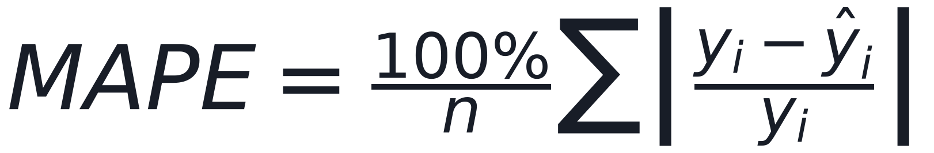
Основные метрики
MSE и RMSE — квадратичная ошибка, чувствительна к крупным промахам:
MAE — средний модуль ошибки, устойчива к выбросам:
MAPE — относительная ошибка в процентах:
Машинное обучение · Лекция 4. Метрики и валидация
5 / 52

Slide 6
Какую выбрать
Метрика | Когда подходит | Подвох
RMSE | Крупные ошибки особенно нежелательны | Один выброс портит всю картину
MAE | Все ошибки равнозначны, есть выбросы | Хуже дифференцируется при оптимизации
MAPE | Нужна относительная ошибка, разный масштаб объектов | Взрывается при значениях около нуля, штрафует завышение слабее занижения
R² | Нужно сравнение с тривиальным предсказанием | Растёт при добавлении любых признаков, даже случайных
Машинное обучение · Лекция 4. Метрики и валидация
6 / 52

Slide 7
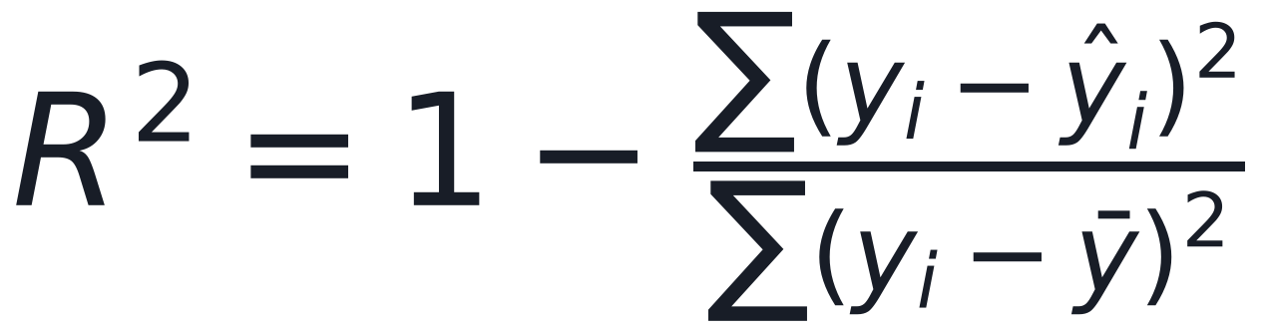
Коэффициент детерминации
Показывает, насколько модель лучше предсказания средним:
R² = 1 — идеально · R² = 0 — не лучше среднего · R² < 0 — хуже среднего, и такое бывает
Машинное обучение · Лекция 4. Метрики и валидация
7 / 52

Slide 8
2
Метрики классификации
Здесь всё сложнее и интереснее

Slide 9
Проверим интуицию
В выборке 1000 писем, из них 10 — спам. Модель всегда отвечает «не спам». Какая у неё доля правильных ответов?
Около 50%
А
99%
Б
0%
В
Посчитать нельзя, не хватает данных
Г
Ответьте про себя, прежде чем перевернуть слайд
Машинное обучение · Лекция 4. Метрики и валидация
9 / 52

Slide 10
Проверим интуицию — разбор
В выборке 1000 писем, из них 10 — спам. Модель всегда отвечает «не спам». Какая у неё доля правильных ответов?
Около 50%
А
99%
Б
верно
0%
В
Посчитать нельзя, не хватает данных
Г
99% — и при этом модель бесполезна: она не поймала ни одного спама. На несбалансированных данных доля правильных ответов почти ничего не говорит. Нужны метрики, которые смотрят на редкий класс отдельно, — их разберём прямо сейчас. И любую из них обязательно сравнивают с константным baseline.
Машинное обучение · Лекция 4. Метрики и валидация
10 / 52

Slide 11
Почему accuracy обманывает?
Задача: выявить мошеннические операции, их доля — 0.5%
Модель, которая всегда отвечает «не мошенничество», даёт accuracy 99.5%
Она не поймала ни одного мошенника
Accuracy осмысленна только при сбалансированных классах и одинаковой цене ошибок
В реальных задачах не выполняется ни то, ни другое
Машинное обучение · Лекция 4. Метрики и валидация
11 / 52

Slide 12
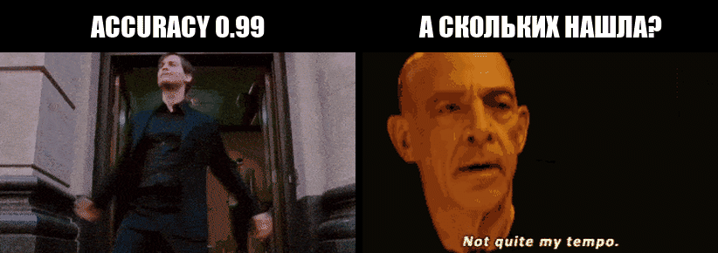
Высокая accuracy — ещё не повод радоваться. Первый вопрос к любой модели: сколько объектов нужного класса она вообще нашла.
Машинное обучение · Лекция 4. Метрики и валидация
12 / 52

Slide 13
Confusion matrix
Четыре числа, из которых выводятся все остальные метрики
 | Предсказано: положительный | Предсказано: отрицательный
На самом деле положительный | TP — верно найден | FN — пропуск
На самом деле отрицательный | FP — ложная тревога | TN — верно отвергнут
Машинное обучение · Лекция 4. Метрики и валидация
13 / 52

Slide 14
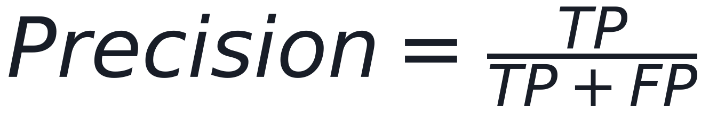
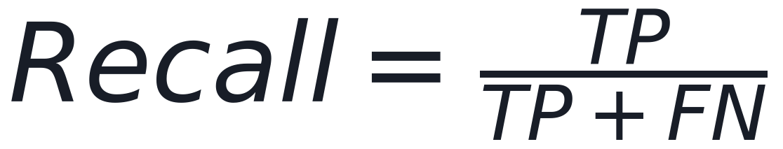
Precision и Recall
Precision (точность) — какая доля тревог оказалась настоящей:
Recall (полнота) — какую долю настоящих случаев мы поймали:
Precision отвечает за качество срабатываний, recall — за их полноту
Машинное обучение · Лекция 4. Метрики и валидация
14 / 52

Slide 15
Разберём на числах
Скрининг: 10 000 человек, больны 100 из них
Модель отметила 150 человек как больных
Из них действительно больны 80 — это TP
Ошиблась на 70 здоровых — это FP, ложные тревоги
Пропустила 20 больных — это FN
Precision = 80 / 150 = 0.53 — половина тревог ложные
Recall = 80 / 100 = 0.80 — нашли четырёх больных из пяти
Accuracy = (80 + 9780) / 10000 = 0.986 — и это число не говорит ни о чём
Машинное обучение · Лекция 4. Метрики и валидация
15 / 52

Slide 16
Проверим интуицию
Массовый скрининг на редкое опасное заболевание. Что важнее — precision или recall?
Precision: нельзя пугать здоровых
А
Recall: пропустить больного дороже
Б
Обе одинаково важны
В
Ни то ни другое, хватит accuracy
Г
Ответьте про себя, прежде чем перевернуть слайд
Машинное обучение · Лекция 4. Метрики и валидация
16 / 52

Slide 17
Проверим интуицию — разбор
Массовый скрининг на редкое опасное заболевание. Что важнее — precision или recall?
Precision: нельзя пугать здоровых
А
Recall: пропустить больного дороже
Б
верно
Обе одинаково важны
В
Ни то ни другое, хватит accuracy
Г
Recall. Ложная тревога стоит одного уточняющего анализа, пропущенная болезнь может стоить жизни. Порог сдвигают в сторону recall сознательно, а precision добирают вторым, более дорогим тестом.
Машинное обучение · Лекция 4. Метрики и валидация
17 / 52

Slide 18
Что важнее — зависит от цены ошибки
Важнее recall
Скрининг онкологии: пропустить больного нельзя
Обнаружение утечек, отказов оборудования
Поиск мошенничества
Ложная тревога дешевле пропуска
Важнее precision
Блокировка аккаунтов: заблокировать невиновного дорого
Рассылка дорогого предложения
Рекомендации на первом экране
Пропуск дешевле ложной тревоги
Машинное обучение · Лекция 4. Метрики и валидация
18 / 52

Slide 19
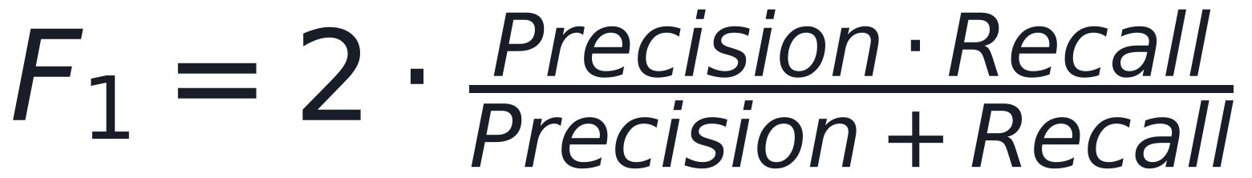
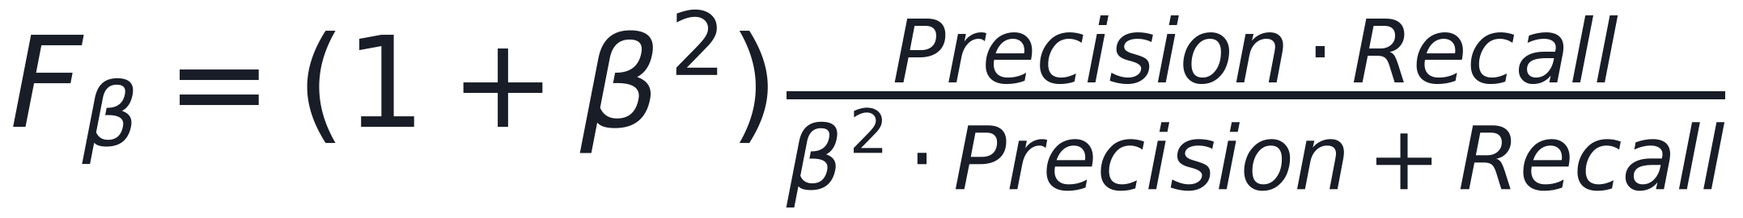
F-мера
Когда нужен один компромиссный показатель — гармоническое среднее:
Если одна из величин важнее, используют взвешенный вариант:
β > 1 смещает вес в сторону recall, β < 1 — в сторону precision
Машинное обучение · Лекция 4. Метрики и валидация
19 / 52

Slide 20
Разбор: как выбирали метрику в трёх задачах
Одинаковых ответов не бывает
Поиск мошеннических операций. Пропуск стоит денег, ложная тревога — минуты работы оператора. Взяли recall при ограничении precision снизу: «поймать максимум при не более чем 20% ложных»
Рекомендации товаров. Пользователь видит пять позиций. Взяли precision@5 — что дальше пятой строки, не важно
Прогноз спроса на складе. Недозаказ дороже перезаказа примерно втрое. Взяли квантильную ошибку со сдвигом, а не симметричную MAE
Во всех трёх случаях метрика следовала из цены ошибки, а не из списка популярных метрик
Машинное обучение · Лекция 4. Метрики и валидация
20 / 52

Slide 21
Несколько классов
Метрики обобщаются тремя способами, и они дают разные ответы
macro — считаем метрику для каждого класса и усредняем. Все классы равноправны, редкий класс весит столько же, сколько частый
weighted — то же, но с весом по числу объектов. Редкий класс почти не влияет
micro — суммируем TP, FP, FN по всем классам и считаем один раз. При однозначной классификации совпадает с accuracy
Если важны редкие классы — берите macro. Weighted покажет красивую картину, скрыв провал на редком классе
В `classification_report` выводятся все три — смотрите на расхождение между ними
Машинное обучение · Лекция 4. Метрики и валидация
21 / 52

Slide 22
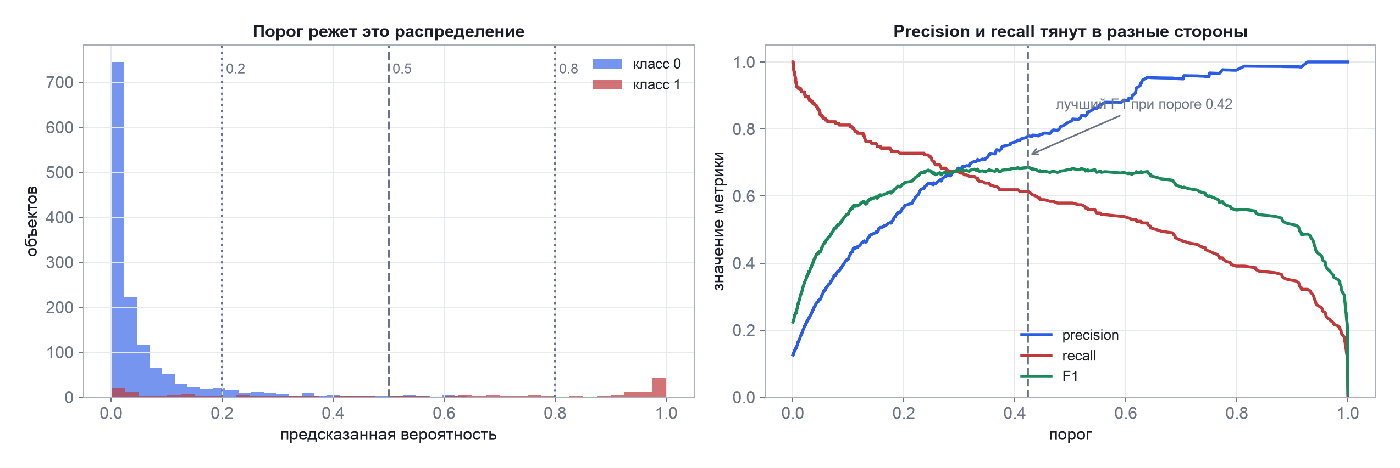
Порог решения
Модель выдаёт вероятность, а не класс — класс получается сравнением с порогом
Порог 0.5 — произвольное число, а не закон природы. Сдвигаем влево: растёт recall, падает precision. Вправо — наоборот. Это бизнес-решение, и подбирают его на валидации, исходя из цены ошибок каждого типа.
Машинное обучение · Лекция 4. Метрики и валидация
22 / 52

Slide 23
Метрики ранжирования
Когда важен не класс, а порядок — поиск, рекомендации, скоринг
Precision@k — какая доля из первых k выданных объектов релевантна
Recall@k — какую долю всех релевантных мы показали в первых k
MAP — усреднённая точность по позициям, учитывает порядок внутри выдачи
NDCG — учитывает и порядок, и степень релевантности, а не только «да/нет»
Общая мысль: пользователь смотрит первые пять позиций, поэтому ошибка на сотой строке почти ничего не стоит
Задачи ранжирования выходят за рамки курса, но знать о существовании этих метрик полезно
Машинное обучение · Лекция 4. Метрики и валидация
23 / 52

Slide 24
Две кривые для оценки модели целиком
ROC-кривая и ROC-AUC
PR-кривая и PR-AUC
По осям: доля ложных тревог и доля пойманных
AUC — вероятность, что случайный положительный объект получит больший балл, чем случайный отрицательный
0.5 — случайное угадывание, 1.0 — идеал
Проблема: при сильном дисбалансе выглядит оптимистично
По осям: recall и precision
Не учитывает верно отвергнутые отрицательные
При дисбалансе честнее ROC-AUC
Базовый уровень равен доле положительного класса, а не 0.5
Машинное обучение · Лекция 4. Метрики и валидация
24 / 52

Slide 25
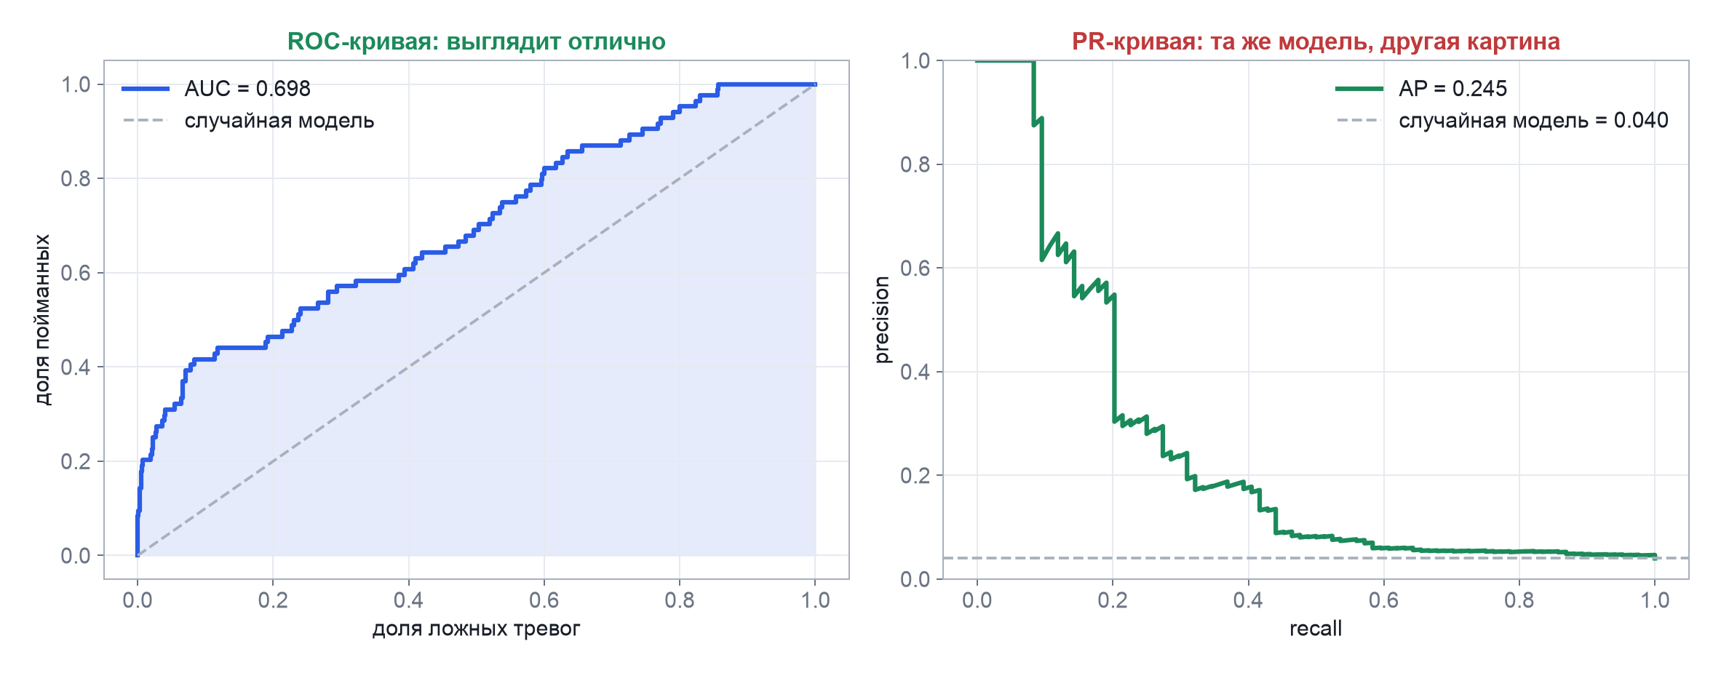
Одна модель, две кривые
Доля положительного класса здесь 3%. ROC-кривая почти прижата к идеалу, а PR-кривая показывает настоящее положение дел: при разумной полноте точность падает до трети.
Машинное обучение · Лекция 4. Метрики и валидация
25 / 52

Slide 26
При дисбалансе классов смотрите PR-AUC, а не ROC-AUC
Классический пример: доля положительных 1%. Модель с ROC-AUC 0.95 может иметь precision 10% — то есть девять ложных тревог на одно попадание. ROC-кривая этого не покажет.
Машинное обучение · Лекция 4. Метрики и валидация
26 / 52

Slide 27
3
Схемы валидации
На чём измерять качество

Slide 28
Насколько можно доверять разнице
Модель A даёт 0.842, модель B — 0.851. Это победа?
Смотрим на разброс между фолдами. Если он 0.02, то разница 0.009 ничего не значит
Простое правило: разница меньше стандартного отклонения — считайте, что модели равны
Практический вывод: выбирайте более простую и быструю модель, если разница в пределах шума
Соревнования приучают гнаться за четвёртым знаком. В работе это почти всегда самообман
Машинное обучение · Лекция 4. Метрики и валидация
28 / 52

Slide 29
Проблема одного разбиения
Разделили один раз, измерили — получили число
Разделили с другим random seed — получили другое число
На выборке в тысячу объектов разброс может достигать нескольких процентов
Непонятно, модель стала лучше или просто повезло с разбиением
Решение — усреднить по нескольким разбиениям
Машинное обучение · Лекция 4. Метрики и валидация
29 / 52

Slide 30
Кросс-валидация по k блокам
Делим на k частей
обычно 5 или 10
Обучаем k раз
каждый раз одна часть
отложена для проверки
Усредняем
получаем среднее
и разброс
Каждый объект ровно один раз побывал в проверочной части. На выходе не одно число, а среднее со стандартным отклонением — и это гораздо информативнее.
Машинное обучение · Лекция 4. Метрики и валидация
30 / 52

Slide 31
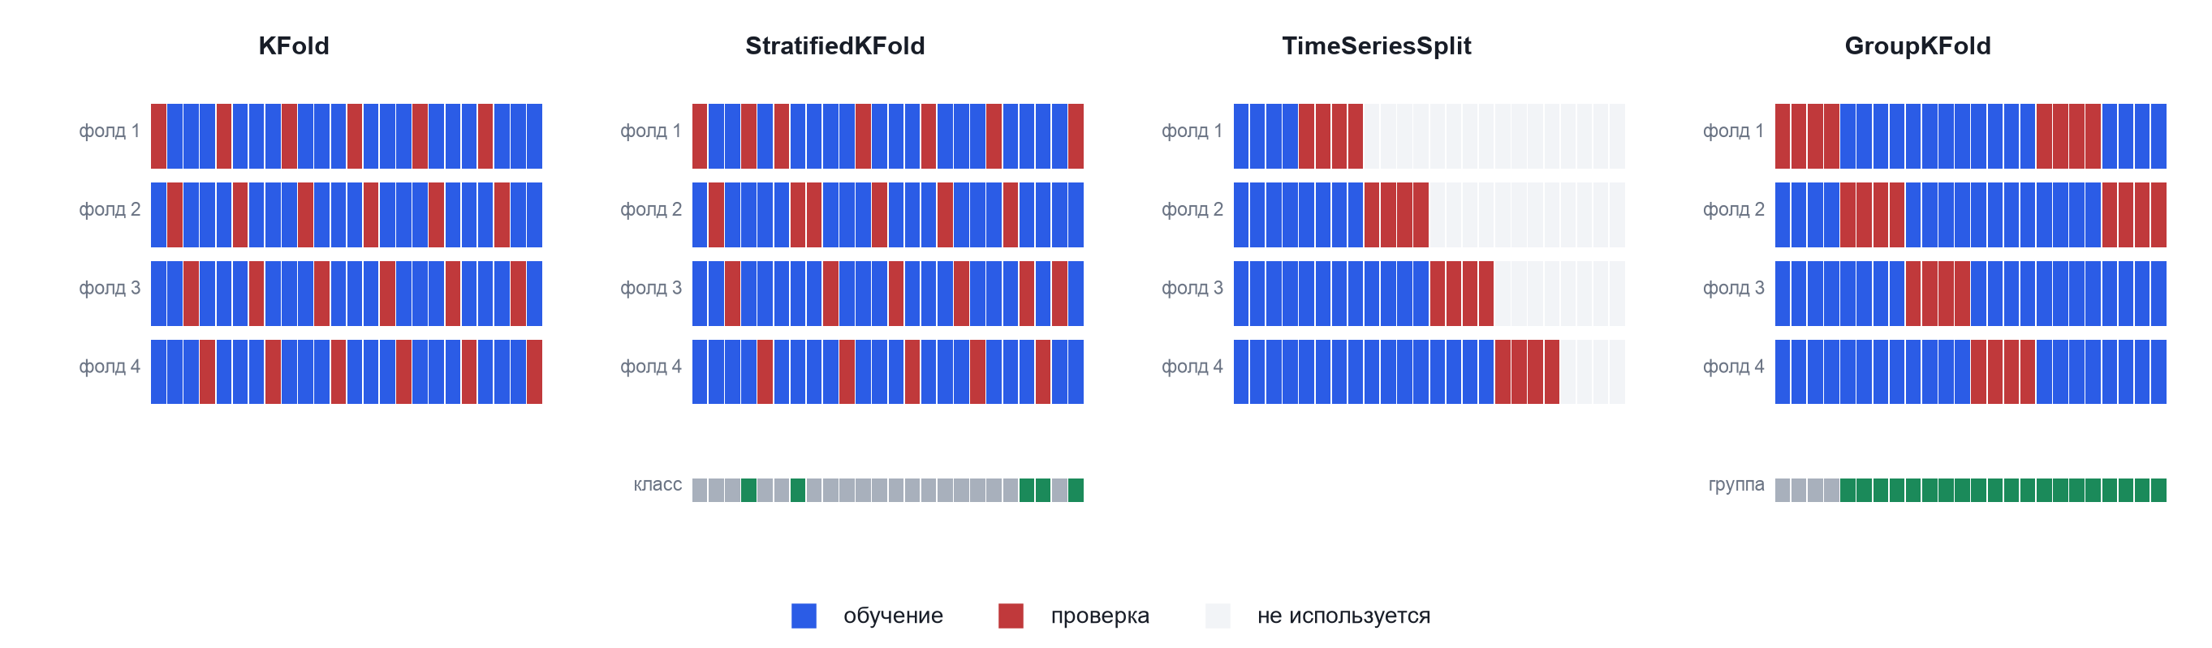
Как разные схемы делят выборку
Синее — обучение, красное — проверка. Стратификация сохраняет доли классов в каждом фолде, GroupKFold не даёт объектам одной группы попасть в обе части, а для временных рядов будущее вообще не используется.
Машинное обучение · Лекция 4. Метрики и валидация
31 / 52

Slide 32
Какую схему выбрать
Схема | Когда применять
KFold | Базовый случай, задача регрессии
StratifiedKFold | Классификация: сохраняет доли классов в каждом блоке
GroupKFold | Объекты связаны в группы: несколько записей на одного пациента или клиента
TimeSeriesSplit | Есть время: обучаемся на прошлом, проверяем на будущем
LeaveOneOut | Очень мало данных; дорого и с большим разбросом
Машинное обучение · Лекция 4. Метрики и валидация
32 / 52

Slide 33
Разбор: неочевидные группы в данных
Где прячется зависимость между объектами
Медицина: несколько снимков одного пациента. Группа — пациент
Банки: несколько заявок одного клиента. Группа — клиент
Промышленность: измерения с одного станка. Группа — станок
Тексты: отзывы одного автора. Группа — автор
Геоданные: объявления из одного дома. Группа — дом
Правило: если объекты можно объединить чем-то общим, что сохранится в будущем, — это группа, и её нельзя разрывать между обучением и проверкой
Машинное обучение · Лекция 4. Метрики и валидация
33 / 52

Slide 34
Две ошибки, которые ломают валидацию
Группы разъехались
У одного пациента десять снимков
Часть попала в обучение, часть в проверку
Модель узнаёт пациента, а не болезнь
Лечение: GroupKFold
Перепутано время
Случайное разбиение временного ряда
Модель учится на будущем, предсказывает прошлое
В продакшене такой роскоши не будет
Лечение: TimeSeriesSplit
Машинное обучение · Лекция 4. Метрики и валидация
34 / 52

Slide 35
Проверим интуицию
Вы перебрали 200 конфигураций и выбрали лучшую по валидации. Что показывает её результат?
Честную оценку качества модели
А
Оценку, завышенную самим отбором
Б
Заниженную оценку
В
То же, что дала бы кросс-валидация
Г
Ответьте про себя, прежде чем перевернуть слайд
Машинное обучение · Лекция 4. Метрики и валидация
35 / 52

Slide 36
Проверим интуицию — разбор
Вы перебрали 200 конфигураций и выбрали лучшую по валидации. Что показывает её результат?
Честную оценку качества модели
А
Оценку, завышенную самим отбором
Б
верно
Заниженную оценку
В
То же, что дала бы кросс-валидация
Г
Завышенную. Выбирая максимум из 200 замеров, вы выбираете вместе с качеством и удачный шум — это переобучение на валидации. Честное число даёт только отложенная тестовая выборка, которую трогают один раз, или вложенная кросс-валидация.
Машинное обучение · Лекция 4. Метрики и валидация
36 / 52

Slide 37
Переобучение на валидации
Тонкая ошибка, в которую попадают все
Вы перебрали сто конфигураций и выбрали лучшую по валидации
Её результат уже смещён вверх: вы выбрали то, чему больше повезло на этих блоках
Чем больше вариантов перебрано, тем сильнее смещение
Отсюда правило: тестовая выборка трогается один раз, в самом конце
Для серьёзных задач применяют вложенную кросс-валидацию: внешний цикл оценивает, внутренний подбирает
Машинное обучение · Лекция 4. Метрики и валидация
37 / 52

Slide 38
Вложенная кросс-валидация
Внешний цикл
оценивает качество
Внутренний цикл
подбирает гиперпараметры
Честная оценка
без смещения от подбора
Внутри каждого внешнего фолда идёт свой подбор параметров, и оценка получается несмещённой. Стоит это дорого: при пяти внешних и пяти внутренних фолдах модель обучается в 25 раз чаще. Применяют, когда данных мало и цена ошибки высока.
Машинное обучение · Лекция 4. Метрики и валидация
38 / 52

Slide 39
Чеклист честной валидации
Пробегитесь по нему перед тем, как поверить своему результату
Тестовая выборка отделена до любой обработки данных
Все преобразования внутри пайплайна, а не применены заранее
Схема разбиения учитывает структуру данных: группы, время, доли классов
Метрика выбрана под задачу и цену ошибок
Порог подобран на обучающих данных, а не на тесте
Разница между моделями сравнивается с разбросом между фолдами
Тест использован один раз — и после этого модель уже не менялась
Машинное обучение · Лекция 4. Метрики и валидация
39 / 52

Slide 40
4
Подбор гиперпараметров

Slide 41
Что такое гиперпараметр?
Параметры модель выучивает сама — это веса
Гиперпараметры задаёт человек до обучения: сила регуляризации, скорость обучения, степень полинома
Они управляют сложностью модели, то есть балансом смещения и разброса
Подбираются по валидации, а не по обучающей выборке и не по тесту
Машинное обучение · Лекция 4. Метрики и валидация
41 / 52

Slide 42
Что обычно настраивают?
Модель | Главные гиперпараметры
Логистическая регрессия | C — сила регуляризации, penalty, class_weight
Ridge и Lasso | alpha — сила штрафа за величину весов
Полиномиальные признаки | degree — степень, а с ней и число признаков
Обучение градиентным спуском | learning_rate, число эпох
Это модели, которые мы уже разобрали. У деревьев, ансамблей и метода соседей параметры свои — к ним вернёмся на следующих лекциях. Правило общее: начинайте с двух-трёх самых влиятельных, остальные обычно дают прирост в пределах шума.
Машинное обучение · Лекция 4. Метрики и валидация
42 / 52

Slide 43
Способы перебора
Способ | Как работает | Когда
GridSearchCV | Полный перебор сетки значений | Мало параметров, дёшево обучать
RandomizedSearchCV | Случайные точки из заданных распределений | Параметров много, бюджет ограничен
Optuna | Байесовская оптимизация: следующая точка выбирается по результатам прошлых | Дорогое обучение, большой поиск
Halving-методы | Отсеивают слабые конфигурации на малой части данных | Очень большие выборки
Машинное обучение · Лекция 4. Метрики и валидация
43 / 52

Slide 44
Случайный поиск почти всегда лучше полного перебора при том же бюджете
Обычно значимы лишь несколько гиперпараметров из десятка. Сетка тратит попытки на перебор неважных, случайный поиск покрывает пространство равномернее.
Машинное обучение · Лекция 4. Метрики и валидация
44 / 52

Slide 45
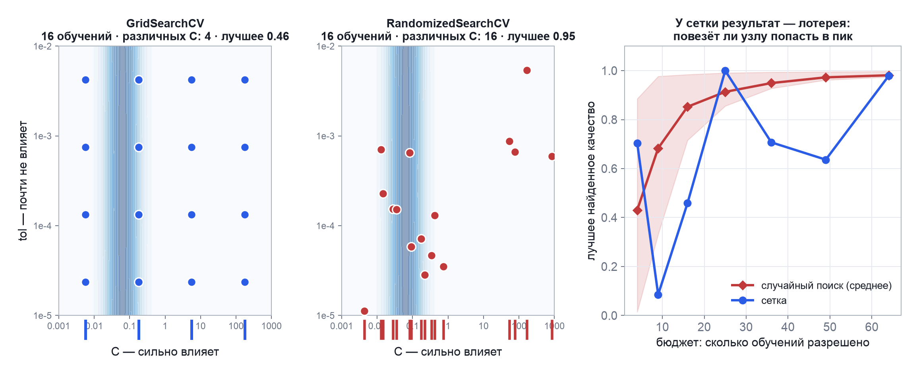
Один бюджет, разный охват
Обоим дали 16 обучений. Сетка 4×4 пробует всего 4 значения C — по неважному tol она перебирает одно и то же. Случайный поиск пробует 16 разных C и потому улучшается с бюджетом плавно.
Машинное обучение · Лекция 4. Метрики и валидация
45 / 52

Slide 46
Полный перебор: GridSearchCV
from sklearn.linear_model import LogisticRegression
from sklearn.model_selection import GridSearchCV, StratifiedKFold
cv = StratifiedKFold(n_splits=5, shuffle=True, random_state=42)
grid = {
"C": [0.01, 0.1, 1, 10], # 4 значения
"penalty": ["l1", "l2"], # 2
"class_weight": [None, "balanced"], # 2
}
search = GridSearchCV(
LogisticRegression(solver="liblinear", max_iter=1000),
param_grid=grid, cv=cv, scoring="average_precision", n_jobs=-1,
)
search.fit(X_train, y_train)
print(search.best_params_, search.best_score_)
4 × 2 × 2 = 16 комбинаций, каждая на 5 фолдах — 80 обучений. Добавили пятое значение C — уже 100, а ещё один параметр с тремя значениями — 300.
Машинное обучение · Лекция 4. Метрики и валидация
46 / 52

Slide 47
Случайный поиск: RandomizedSearchCV
from scipy.stats import loguniform
from sklearn.model_selection import RandomizedSearchCV
dist = {
"C": loguniform(1e-3, 1e3), # не список, а распределение
"penalty": ["l1", "l2"],
"class_weight": [None, "balanced"],
}
search = RandomizedSearchCV(
LogisticRegression(solver="liblinear", max_iter=1000),
param_distributions=dist, n_iter=40, cv=cv,
scoring="average_precision", random_state=42, n_jobs=-1,
)
search.fit(X_train, y_train)
print(search.best_params_, search.best_score_)
n_iter задаёт бюджет напрямую: 40 комбинаций — и столько же при десяти параметрах в словаре. loguniform обязателен: равномерное распределение почти все точки отдаст значениям C больше единицы.
Машинное обучение · Лекция 4. Метрики и валидация
47 / 52

Slide 48
Несколько метрик за один проход
from sklearn.model_selection import cross_validate
# Несколько метрик сразу, плюс качество на обучающих блоках
scores = cross_validate(
search.best_estimator_, X_train, y_train, cv=cv,
scoring=["roc_auc", "average_precision", "f1"],
return_train_score=True,
)
for name in ["roc_auc", "average_precision", "f1"]:
test = scores[f"test_{name}"]
train = scores[f"train_{name}"]
print(f"{name}: {test.mean():.3f} ± {test.std():.3f}"
f" (на обучении {train.mean():.3f})")
return_train_score показывает разрыв между обучением и валидацией — то есть степень переобучения. Смотреть на него стоит всегда.
Машинное обучение · Лекция 4. Метрики и валидация
48 / 52

Slide 49
Подбор через Optuna
Когда пространство поиска большое
import optuna
def objective(trial):
params = {
"C": trial.suggest_float("C", 1e-3, 1e3, log=True),
"l1_ratio": trial.suggest_float("l1_ratio", 0.0, 1.0),
}
model.set_params(**params)
scores = cross_val_score(model, X_train, y_train,
cv=cv, scoring="average_precision")
return scores.mean()
study = optuna.create_study(direction="maximize")
study.optimize(objective, n_trials=50)
print(study.best_params, study.best_value)
Логарифмическая шкала для C обязательна: значения 0.001 и 0.01 различаются так же сильно, как 100 и 1000.
Машинное обучение · Лекция 4. Метрики и валидация
49 / 52

Slide 50
5
Итоги

Slide 51
Что нужно унести с лекции?
Метрика выбирается под задачу и цену ошибок, а не берётся по умолчанию
Accuracy при дисбалансе бессмысленна, при дисбалансе смотрят PR-AUC
Порог решения — отдельный настраиваемый параметр, а не константа 0.5
Одно разбиение даёт случайное число; кросс-валидация даёт среднее и разброс
Схема валидации должна повторять реальность: группы, время, доли классов
Гиперпараметры подбираются на валидации; тест трогается один раз
Чем больше вариантов перебрано, тем сильнее оптимистичное смещение результата
Машинное обучение · Лекция 4. Метрики и валидация
51 / 52

Slide 52
Что дальше?
К следующему занятию
Что почитать
Практика 4: строим ROC и PR-кривые руками, подбираем порог, запускаем Optuna
После практики выдаётся домашняя работа 2 — линейные модели и честная валидация
scikit-learn, разделы Model evaluation и Cross-validation
Документация Optuna, раздел с примерами
Статья про различие ROC и PR-кривых при дисбалансе классов
Машинное обучение · Лекция 4. Метрики и валидация
52 / 52

